Slide 1
27 августа года
Системно-деятельностный подход
и межпредметная интеграция
в работе учителя искусства
Олег Анатольевич Хасанов, старший преподаватель кафедры дисциплин гуманитарного цикла и методик их преподавания КК ИПК

Slide 2
СИСТЕМНО-ДЕЯТЕЛЬНОСТНЫЙ ПОДХОД
Системно-деятельностный подход - методологическая основа стандартов общего образования нового поколения (ФГОС).
Современное образование предполагает перенос акцента с предметных знаний, умений и навыков как основной цели обучения на формирование универсальных учебных действий (УУД), на развитие самостоятельности учебных действий.
Основными дидактическими принципами СДП являются:
1. Принцип деятельности заключается в том, что ученик получает знания не в готовом виде, а добывает их сам.
2. Принцип целостного представления о мире означает, что у ребенка должно быть сформировано целостное представление о мире (природе-обществе-самом себе), о роли и месте искусства в современном мире.
3. Принцип непрерывности означает такую организацию обучения, когда результат деятельности на каждом предыдущем этапе обеспечивает начало следующего этапа.
ание

Slide 3
Концепция преподавания предметной области «Искусство» в РФ и системно-деятельностный подход
«В содержании образовательных программ предметной области “Искусство” недостаточное количество учебного времени уделяется практической творческой и проектной деятельности обучающихся в соответствии с возрастными особенностями на основе системно-деятельностного подхода (музыкальная, художественная, интегрированная проектная деятельность), что снижает возможности повышения уровня индивидуального творческого развития обучающихся» («Концепция…», IV, 2 “Проблемы содержательного характера”).
«В настоящее время необходима модернизация содержания учебно-методических материалов в соответствии с вызовами современности: усиление внимания к системно-деятельностному подходу, увеличение времени на индивидуальные проекты и творческую деятельность» («Концепция…», IV, 3 “Проблемы методического характера”).
ание

Slide 4
СИСТЕМНО-ДЕЯТЕЛЬНОСТНЫЙ ПОДХОД
Целью школьного образования становится развитие способности
ученика самостоятельно ставить учебные цели, проектировать пути их
реализации, контролировать и оценивать свои достижения,
становится умение учиться.
Основная цель изучения предметов «Искусство», «Музыка»
и «Мировая художественная культура» - развить в детях способность
эстетического восприятия действительности, раскрыть
закономерности развития мировой культуры, научить их понимать
язык художественных образов.
ание

Slide 5
СИСТЕМНО-ДЕЯТЕЛЬНОСТНЫЙ ПОДХОД
«Главная задача учителя искусства - помочь ребенку развить творческое начало и самостоятельную продуктивную деятельность. Это позволяет сформировать у школьников комплекс умений: увидеть проблему и преобразовать её в цель собственной деятельности; поставить цель и разбить ее на тактические шаги; оценить имеющиеся ресурсы, в том числе собственные силы и время, распределить их; добывать информацию, критически оценивать её, ранжировать по значимости, ограничивать по объему, использовать различные источники информации; планировать свою работу; выполнив работу, оценить ее результат, сравнить его с тем, что было заявлено в качестве цели работы; увидеть допущенные ошибки и не допускать их в будущем; развивать адекватную самооценку, формировать позитивную Я-концепцию (опыт интересной работы и публичной демонстрации её результатов); развивать коммуникативную и информационную компетентность и другие социальные навыки».
(Исакова А.Г. «Реализация системно-деятельностного подхода на уроках искусства, ИЗО и музыки»)
ание

Slide 6
СИСТЕМНО-ДЕЯТЕЛЬНОСТНЫЙ ПОДХОД
«Для достижения учеником желаемых результатов в системно-
деятельностном подходе я применяю четыре типа уроков:
урок «открытия» нового знания;
урок рефлексии;
урок построения системы знаний (общеметодологической направленности);
урок развивающего контроля».
(Исакова А.Г. «Реализация системно-деятельностного подхода на уроках искусства, ИЗО и музыки»)
ание

Slide 7
Концепция преподавания предметной области «Искусство» в РФ и системно-деятельностный подход
«Многие педагогические работники испытывают затруднения в использовании современных методов, форм и технологий обучения и воспитания» («Концепция…», IV, 4 “Кадровые проблемы”).
«В преподавании мировой художественной культуры особое значение имеет: интегрированная основа обучения, которая позволит овладеть разными способами анализа художественного наследия, систематизировать знания о видах искусства («Концепция…», V “Основные направления реализации Концепции”, 4).
«Углублённое изучение учебных предметов предметной области «Искусство» должно обеспечивать высокий уровень освоения теоретических основ и развития профессиональных навыков в выбранном обучающимся виде искусства и/или искусствоведческом анализе произведений искусства («Концепция…», V “Основные направления реализации Концепции”).
ание

Slide 8
ЧТО ТАКОЕ ИНТЕГРАЦИЯ?
«Большой энциклопедический словарь»
(лат. integratio - восстановление - восполнение, от integer - целый)
1) понятие, означающее состояние связанности отдельных дифференцированных частей и функций системы, организма в целое, а также процесс, ведущий к такому состоянию.
2) Процесс сближения и связи наук, происходящий наряду с процессами их дифференциации.
«Философский словарь»
(от лат. integer – полный, цельный, ненарушенный) – процесс, или действие, имеющий своим результатом целостность; объединение, соединение, восстановление единства.
ание

Slide 9
ЧТО ОБЪЕДИНЯЕТ ВСЕ ВИДЫ ИСКУССТВА?
ХУДОЖЕСТВЕННЫЙ ОБРАЗ,
который воспринимается и прочитывается как ТЕКСТ
Одинаковое содержание в разных видах искусства воплощается разными средствами:
в танце – жесты, движение,
в графике – линия,
в живописи – цвет,
в музыке – звук,
в литературе – слово
ание

Slide 10
КАКИЕ ПОНЯТИЯ ОБЩИЕ ДЛЯ ВСЕХ ВИДОВ ИСКУССТВА?
ЖАНР
СТИЛЬ
РИТМ
КОМПОЗИЦИЯ
СОДЕРЖАНИЕ (ПРОИЗВЕДЕНИЯ ИСКУССТВА)
МИРОВОЗЗРЕНИЕ (АВТОРА) и др.

Slide 11
Я
Автор
Художественный образ
Читатель, зритель, слушатель
И его время
И моё время

Slide 12
АВТОР И ЕГО ВРЕМЯ
Я сразу смазал карту будня,
плеснувши краску из стакана;
я показал на блюде студня
косые скулы океана.
На чешуе жестяной рыбы
прочел я зовы новых губ.
А вы
ноктюрн сыграть
могли бы
на флейте водосточных труб?

Slide 13
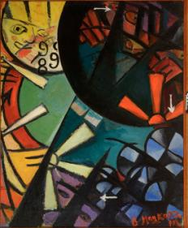
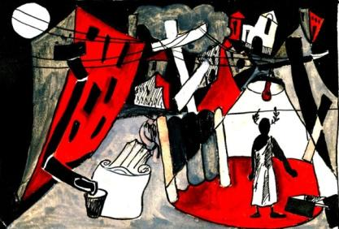
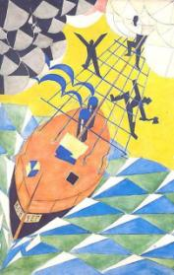
АВТОР И ЕГО ВРЕМЯ
Я сразу смазал карту будня, плеснувши краску из стакана; я показал на блюде студня косые скулы океана…

Slide 14
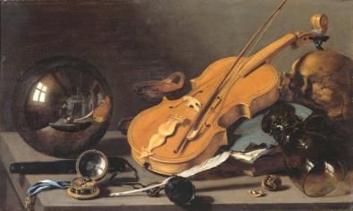
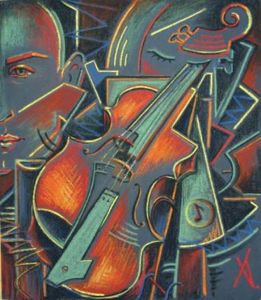
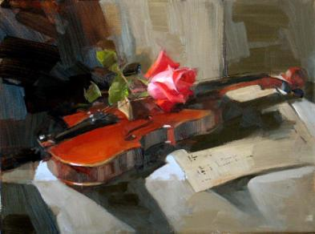
СТИЛЬ

Slide 15
СТИЛЬ
…Открылась бездна звезд полна; Звездам числа нет, бездне дна.
Песчинка как в морских волнах, Как мала искра в вечном льде, Как в сильном вихре тонкой прах, В свирепом как перо огне, Так я, в сей бездне углублен, Теряюсь, мысльми утомлен!

Slide 16
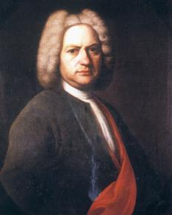
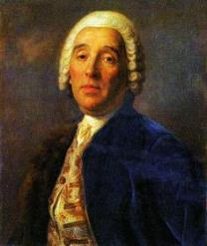
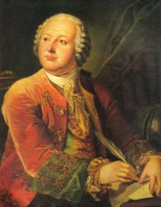
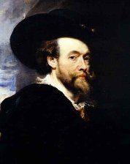
СТИЛЬ
…Открылась бездна звезд полна; Звездам числа нет, бездне дна.
Песчинка как в морских волнах, Как мала искра в вечном льде, Как в сильном вихре тонкой прах, В свирепом как перо огне, Так я, в сей бездне углублен, Теряюсь, мысльми утомлен!

Slide 17
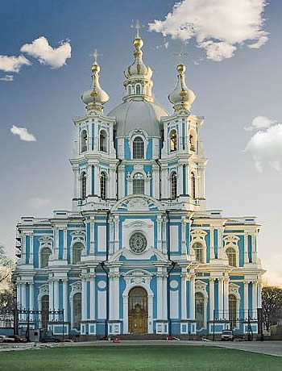
СТИЛЬ

Slide 18
СТИЛЬ
Шёпот, робкое дыханье, Трели соловья, Серебро и колыханье Сонного ручья, Свет ночной, ночные тени, Тени без конца, Ряд волшебных изменений Милого лица, В дымных тучках пурпур розы, Отблеск янтаря, И лобзания, и слезы, И заря, заря!.. (1850)

Slide 19
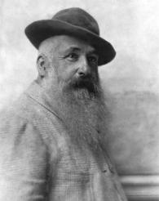
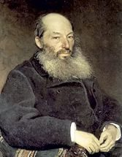
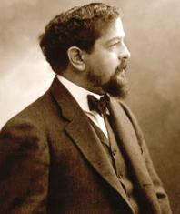
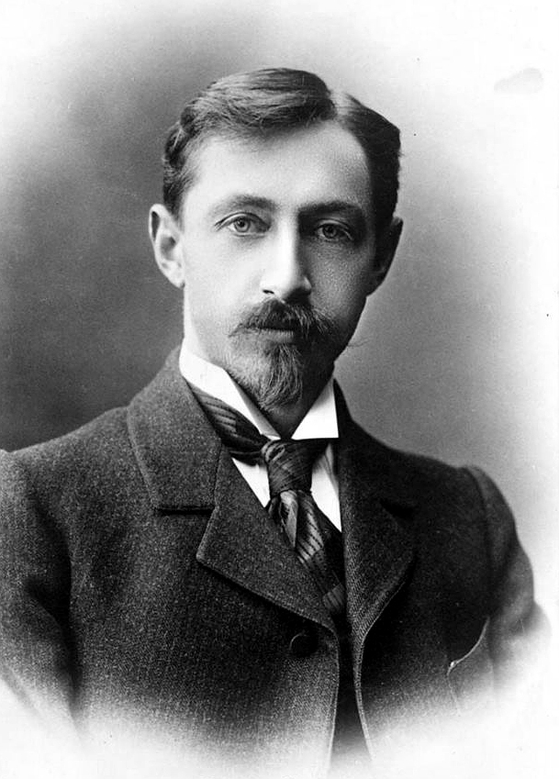
СТИЛЬ
Шёпот, робкое дыханье, Трели соловья, Серебро и колыханье Сонного ручья, Свет ночной, ночные тени, Тени без конца, Ряд волшебных изменений Милого лица, В дымных тучках пурпур розы, Отблеск янтаря, И лобзания, и слезы, И заря, заря!.. (1850)

Slide 20
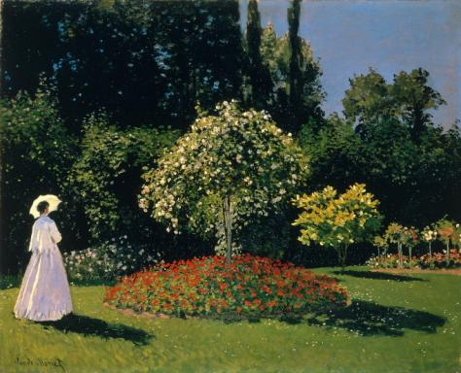
СТИЛЬ

Slide 21
ЖАНР
Её глаза — как два тумана, Полуулыбка, полуплач, Её глаза — как два обмана, Покрытых мглою неудач.
Бобэоби пелись губы, Вээоми пелись взоры, Пиээо пелись брови, Лиэээй — пелся облик, Гзи-гзи-гзэо пелась цепь.

Slide 22
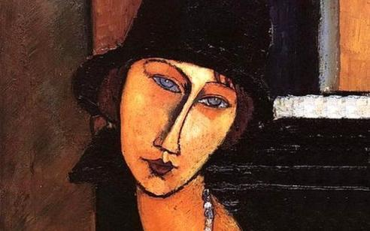
ЖАНР
Её глаза — как два тумана, Полуулыбка, полуплач, Её глаза — как два обмана, Покрытых мглою неудач.
Бобэоби пелись губы, Вээоми пелись взоры, Пиээо пелись брови, Лиэээй — пелся облик, Гзи-гзи-гзэо пелась цепь.

Slide 23
ЖАНР
Её глаза — как два тумана, Полуулыбка, полуплач, Её глаза — как два обмана, Покрытых мглою неудач.
Бобэоби пелись губы, Вээоми пелись взоры, Пиээо пелись брови, Лиэээй — пелся облик, Гзи-гзи-гзэо пелась цепь.

Slide 24
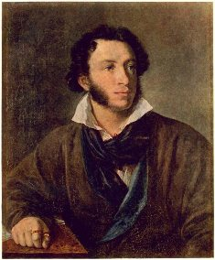
ЗВУКОПИСЬ
Александр Сергеевич Пушкин
Узник
Сижу за решёткой в темнице сырой. Вскормлённый в неволе орёл молодой, Мой грустный товарищ, махая крылом, Кровавую пищу клюёт под окном,
Клюет, и бросает, и смотрит в окно, Как будто со мною задумал одно; Зовет меня взглядом и криком своим И вымолвить хочет: «Давай улетим!
Мы вольные птицы; пора, брат, пора! Туда, где за тучей белеет гора, Туда, где синеют морские края, Туда, где гуляем лишь ветер… да я!..»
1822 год

Slide 25
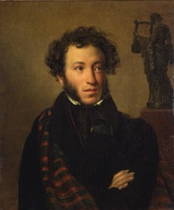
ЗВУКОПИСЬ
Александр Сергеевич Пушкин
Узник
Сижу за решЁткой в темнице сырОй. ВскормлЁнный в невОле орЁл молодОй, Мой грустный товарищ, махая крылОм, Кровавую пищу клюЁт под окнОм…
<…>
Мы вольные птицы; порА, брат, порА! ТудА, где за тучей белеет горА, ТудА, где синеют морские краЯ, ТудА, где гулЯем лишь ветер… да Я!..»
1822 год

Slide 26
Тропинин
Василий Андреевич
1776 - 1857
Кипренский
Орест Адамович
1782 - 1836

Slide 27
Люблю грозу в начале мая, Когда весенний, первый гром, как бы резвяся и играя, Грохочет в небе голубом.
Гремят раскаты молодые, Вот дождик брызнул, пыль летит, Повисли перлы дождевые, И солнце нити золотит.
С горы бежит поток проворный, В лесу не молкнет птичий гам, И гам лесной и шум нагорный — Всё вторит весело громам.
Ты скажешь: ветреная Геба, Кормя Зевесова орла, Громокипящий кубок с неба, Смеясь, на землю пролила.

Slide 28
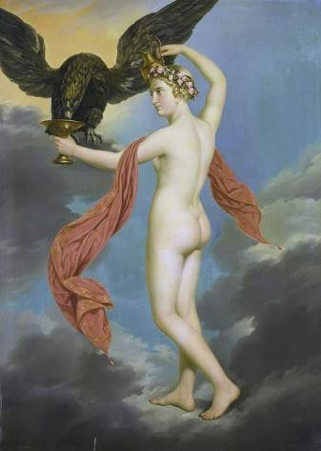
…Ты скажешь: ветреная Геба, Кормя Зевесова орла, Громокипящий кубок с неба, Смеясь, на землю пролила.

Slide 29
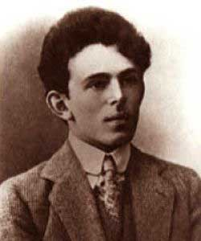
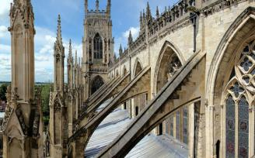
… Но выдаёт себя снаружи тайный план: Здесь позаботилась подпружных арок сила, Чтоб масса грузная стены не сокрушила, И свода дерзкого бездействует таран.
Стихийный лабиринт, непостижимый лес, Души готической рассудочная пропасть, Египетская мощь и христианства робость, С тростинкой рядом — дуб, и всюду царь — отвес.
Но чем внимательней, твердыня Notre Dame, Я изучал твои чудовищные рёбра, Тем чаще думал я: из тяжести недоброй И я когда-нибудь прекрасное создам.

Slide 30
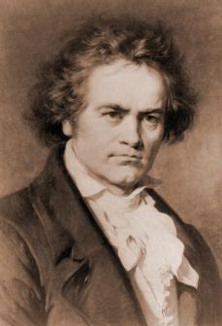
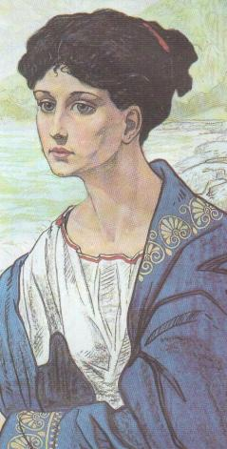
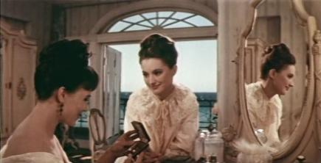
L. van Beethoven. 2 Son. (op. 2, № 2). Largo Appassionato

Slide 31
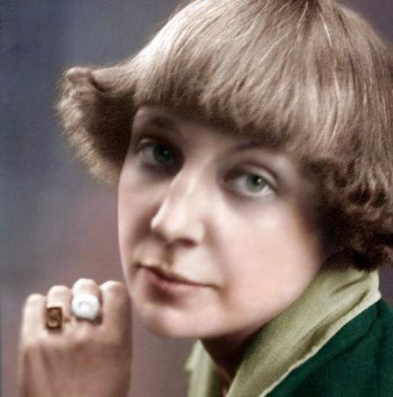
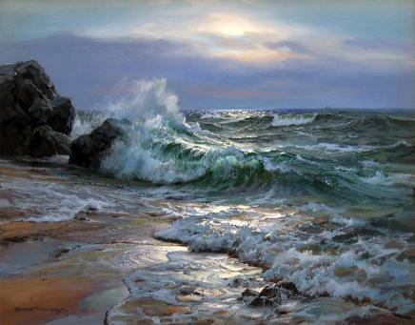
КАКАЯ СВЯЗЬ?

Slide 32
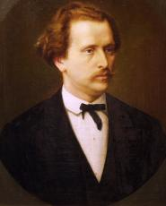
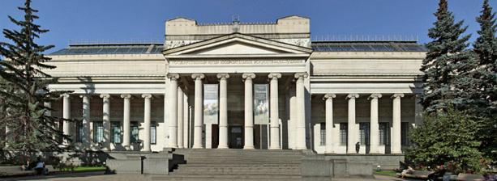
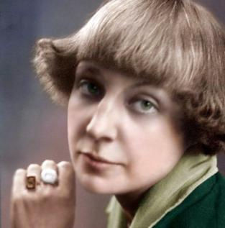
КАКАЯ СВЯЗЬ?

Slide 33
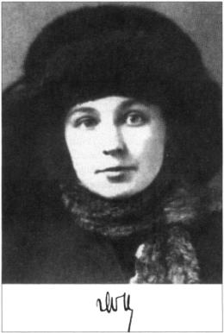
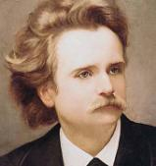
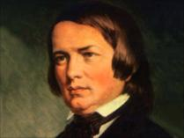
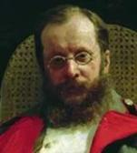
Дрожат на люстрах огоньки... Как хорошо за книгой дома! Под Грига, Шумана и Кюи Я узнавала судьбы Тома. <…>
О, золотые времена. Где взор смелей и сердце чище! О, золотые имена: Гек Финн, Том Сойер, Принц и Нищий!
1908-1910

Slide 34
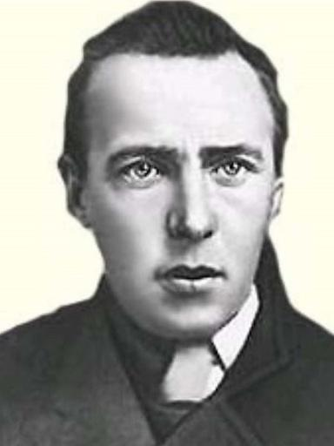
«Свобода приходит нагая…»
Свобода приходит нагая, Бросая на сердце цветы, И мы, с нею в ногу шагая, Беседуем с небом на «ты». Мы, воины, строго ударим Рукой по суровым щитам: Да будет народ государем Всегда, навсегда, здесь и там! Пусть девы споют у оконца, Меж песен о древнем походе, О верноподданном Солнца - Самодержавном народе.
1917

Slide 35
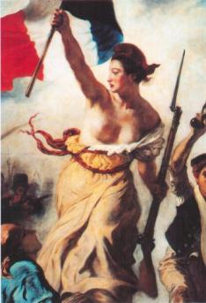
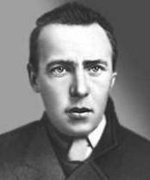
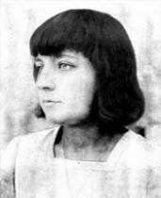
1917
Из строгого, стройного храма Ты вышла на визг площадей... - Свобода! - Прекрасная Дама Маркизов и русских князей.
Свершается страшная спевка, - Обедня ещё впереди! - Свобода! - Гулящая девка На шалой солдатской груди!
Свобода приходит нагая, Бросая на сердце цветы, И мы, с нею в ногу шагая, Беседуем с небом на «ты».
Мы, воины, строго ударим Рукой по суровым щитам: Да будет народ государем Всегда, навсегда, здесь и там!

Slide 36
Алексей Кручёных «Иоганн Протеза» 1914 - 1924
I. Вы думаете, я натуральный?
Тысяча чертей!
Я - Иоганн Протеза!..
Всё тело в - деревяшках,
я облицован медью,
а скрепы - проволока и сталь!
Я по утрам скребусь песком,
и начищаюсь мелом
и смазываюсь маслом, как наган!
Подпрыгиваю,
сияю весь,
как на параде солнечном
тромбон!..
II. Прислушайтесь - не пьяный негр чечотку чешет, - то весело суставчики мои звенят! Шарниры гайки - первый сорт, в груди - все рёбрышки отличнейшей чеканки, курю и пью я через шланг - в работе фабрик специальных нет изъянки! <…>

Slide 37
Алексей Кручёных «Иоганн Протеза» 1914 - 1924
IV. Смотрите - на визжащем ролике Кузькиной подскокой качусь по тротуару в плоском тазике, и, словно гильотина, вскользну по цементу в молящуюся церковь.
<…>
Вылезают от ужаса
и студенеют глазюшки
у женщин –
телес постельных,
и мужчины
судорожно,
как перед дуэлью,
запахивают воротники…

Slide 38
Алексей Кручёных «Иоганн Протеза» 1914 - 1924
V. Смеюсь…
Зачем я бегал за врагом,
когда он тут,
перед отгрызенным войною носом!
Зажму,
зашаркаю вставными челюстями, чтобы не впиться в икры
и –
задний ход.
Я уезжаю громко, напрягая все пружины!
Смотрю в плевательницу
оправляю волосы
и – вскачь домой в сундук!
VI. Когда ж развинчиваюсь на-ночь, снимаю кости по порядку, скулу и ухо в формалин, устраиваю локти. Со мною остаётся голова - а в ней восьмушка мозга - желудка два отростка, кусочек лёгкого, печёночный пупок и сердце - тикалка на часовой цепочке!

Slide 39
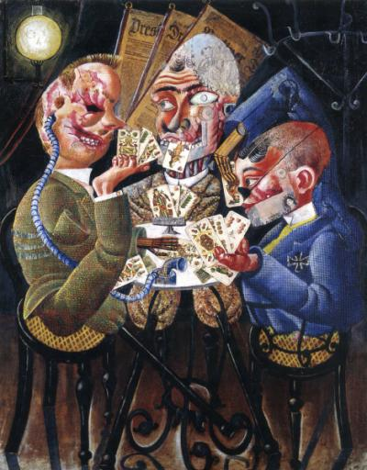

Slide 42
Отто Дикс «Триумф Смерти»

Slide 43
СТРУКТУРА УРОКА ИСКУССТВА В ПАРАДИГМЕ СИСТЕМНО-ДЕЯТЕЛЬНОСТНОГО ПОДХОДА (по Исаковой А.Г.)
1. Мотивация к учебной деятельности (орг. момент).
На данном этапе организуется положительное самоопределение ученика к деятельности на уроке, а именно:
- создаются условия для возникновения внутренней потребности включения в деятельность («хочу»);
- выделяется содержательная область («могу»).
2. Актуализация знаний и фиксация затруднений в деятельности.
Данный этап предполагает подготовку мышления детей к проектировочной деятельности:
- актуализацию знаний, умений, навыков, достаточных для построения нового способа действий;
- тренировку соответствующих мыслительных операций. В завершение этапа создается затруднение в индивидуальной деятельности учащихся, которое фиксируется ими самими.
ание

Slide 44
СТРУКТУРА УРОКА ИСКУССТВА В ПАРАДИГМЕ СИСТЕМНО-ДЕЯТЕЛЬНОСТНОГО ПОДХОДА (по Исаковой А.Г.)
3. Постановка учебной задачи (выявление места и причины затруднения).
На данном этапе учащиеся соотносят свои действия с используемым способом действий (алгоритмом, понятием и т. д.), и на этой основе выявляют и фиксируют во внешней речи причину затруднения. Учитель организует коммуникативную деятельность учащихся по исследованию возникшей проблемной ситуации в форме эвристической беседы. Завершение этапа связано с постановкой цели и формулировкой (или уточнением) темы урока.
4. Целеполагание и построение проекта выхода из затруднения.
На данном этапе предлагается выбор учащимися метода разрешения проблемной ситуации, и на основе выбранного метода выдвижение и проверка ими гипотез.
ание

Slide 45
СТРУКТУРА УРОКА ИСКУССТВА В ПАРАДИГМЕ СИСТЕМНО-ДЕЯТЕЛЬНОСТНОГО ПОДХОДА (по Исаковой А.Г.)
5. Реализация построенного проекта. Учитель организует коллективную деятельность учащихся. После построения и обоснования нового способа действий этот способ фиксируется в речи и знаках в соответствии с общепринятыми формулировками и обозначениями. В завершении устанавливается, что учебная задача разрешена.
6. Первичное закрепление во внешней речи. Учащиеся в форме коммуникативного взаимодействия решают типовые задания на новый способ действий с проговариванием установленного алгоритма во внешней речи.
7. Самостоятельная работа с самопроверкой по эталону. Используется индивидуальная форма работы: учащиеся самостоятельно выполняют задания на применение нового способа действий, осуществляют их самопроверку, пошагово сравнивая с образцом, и сами оценивают ее. Эмоциональная направленность этапа состоит в организации ситуации успеха, способствующей включению учащихся в дальнейшую познавательную деятельность.
ание

Slide 46
СТРУКТУРА УРОКА ИСКУССТВА В ПАРАДИГМЕ СИСТЕМНО-ДЕЯТЕЛЬНОСТНОГО ПОДХОДА (по Исаковой А.Г.)
8. Включение в систему знаний и повторение. На данном этапе новое знание включается в систему знаний. При необходимости выполняются задания на тренировку ранее изученных алгоритмов и подготовку введения нового знания на последующих уроках.
9. Рефлексия деятельности (итог урока). На данном этапе организуется самооценка учениками деятельности на уроке. В завершение фиксируется степень соответствия поставленной цели и результатов деятельности и намечаются цели последующей деятельности. Домашнее задание даётся с элементами выбора, творческой направленности.
Исакова А.Г.: «Системно-деятельностный подход на уроках искусства обеспечивает формирование целостного мировосприятия учащихся, умения ориентироваться в современном информационном пространстве. <…> Хочется сказать словами выдающегося русского педагога К. Д. Ушинского: “Нужно, чтобы дети, по возможности, учились самостоятельно, а учитель руководил этим самостоятельным процессом и давал для него материал”».
ание

Slide 47
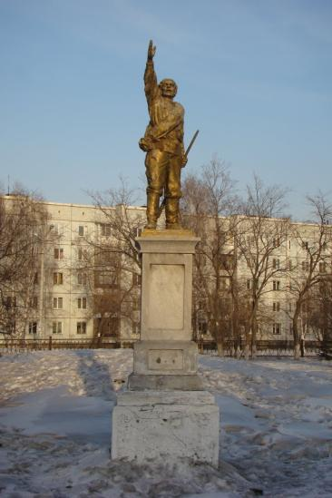
ОПЫТ УЧИТЕЛЕЙ ИЗОБРАЗИТЕЛЬНОГО ИСКУССТВА (Ёжкина Татьяна Фёдоровна)

Slide 48
ОПЫТ УЧИТЕЛЕЙ ИЗОБРАЗИТЕЛЬНОГО ИСКУССТВА (Ёжкина Татьяна Фёдоровна)

Slide 49
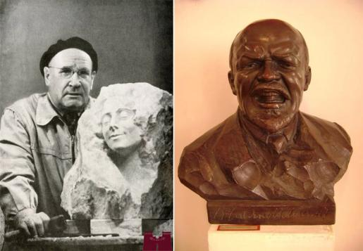
ОПЫТ УЧИТЕЛЕЙ ИЗОБРАЗИТЕЛЬНОГО ИСКУССТВА (Ёжкина Татьяна Фёдоровна)
Лавров
Георгий Дмитриевич
(1895 – 1991)

Slide 50
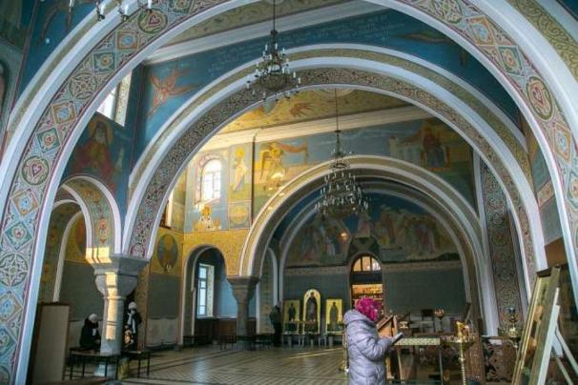
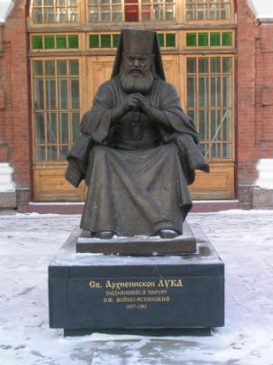
ОПЫТ УЧИТЕЛЕЙ МУЗЫКИ (Мишина Галина Николаевна)
Изучая изображения в храме, слушая церковную музыку, читая специальную литературу, учащиеся сумели лучше понять евангельскую историю, рассказанную языком искусства.

Slide 51
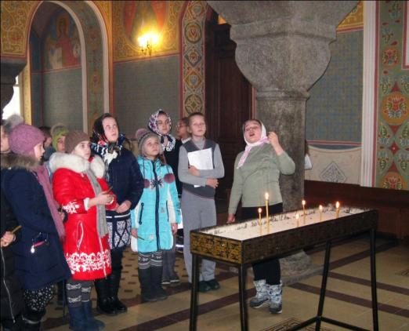
ОПЫТ УЧИТЕЛЕЙ МУЗЫКИ (Мишина Галина Николаевна)
Пользуясь выбранным материалом и собственными описаниями настенных росписей, учащиеся составили экскурсию по храму Иоанна Предтечи.

Slide 53
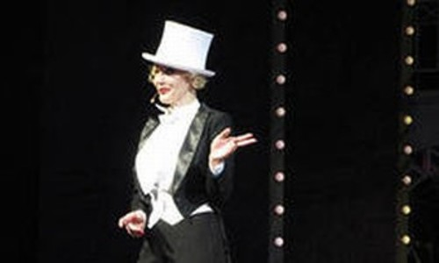

Slide 54
Я - Автор
Автор
Художественный образ
Читатель, зритель, слушатель
И его время
И моё время

Slide 55
БЛАГОДАРЮ ЗА ВНИМАНИЕ!
© Хасанов Олег Анатольевич,
старший преподаватель кафедры дисциплин гуманитарного цикла и методик их преподавания КК ИПК

